Slide 1
Лексикологія. Професійна лексика. Терміни
Двадцять перше листопада
Класна робота

Slide 2
Мета уроку:
- поглибити знання учнів про групи слів за вживанням;
- забезпечити засвоєння поняття про професійні слова і терміни,
- формувати вміння пояснювати їхню роль у мовленні, доречно
використовувати ці групи слів;
- удосконалювати вміння складати діалоги, працювати з текстом;
- розвивати культуру мовлення, увагу до слова, спостережливість;
- стимулювати прагнення глибше пізнати світ, дізнатися більше про
професії;
- виховувати шанобливе ставлення до людей праці;
- зродити бажання знайти собі справу до душі.

Slide 3
За висловом Василя Сухомлинського “Слово – це найтонший різець, здатний доторкнутися до найніжнішої рисочки людського характеру. Вміти користуватися ним – велике мистецтво. Словом можна створити красу душі, а можна й спотворити її ”.

Slide 4
Тест
1. Лексикологія вивчає:
а) слова як частини мови;
б) лексичне значення і вживання слів;
в) граматичне значення слів та словозміну.
Діалектні слова – це…
а) слова, які розуміють і вживають всі;
б) слова, вживання яких обмежене певною місцевістю;
в) слова, які використовують люди певних професій.

Slide 5
3. Застарілі слова – це слова, які…
а) перейшли в українську мову з інших мов;
б) слова, якими користуються люди певних професій;
в) слова, які вийшли з активного вжитку.
4. Стійкі сполучення слів, які за змістом часто дорівнюють одному слову, це…
а) фразеологізми;
б) діалектизми;
в) неологізми.

Slide 6
5. Власне українськими є такі слова:
а) душа, сонце, річка, небо;
б) мати, батько, брат, спільність;
в) лелека, мрія, мимохіть, власноруч.
6. Неологізмами є такі слова:
а) поштамт, ситро, хоровод, інтернат;
б) мобільник, факс, хіт, блог, субсидія;
в) чимчикувати, швендяти, вештатись.

Slide 7
7. Власне українські слова – це…
а) слова, що ведуть початок з індоєвропейської мовної спільності;
б) слова, що виникли в спільнослов’янський період;
в) слова, що походять із східнослов’янської лексики;
г) слова, властиві лише українській мові.
8. Діалектизмами є такі слова:
а) імпічмент, кріпмейкер, діджей, рімейк;
б) плай, легінь, кріс, дараба, бараболя;
в) круто, прикол, навар, прикид;
г) красивий, вродливий, гарний, показний.

Slide 8
9. З’ясуйте, у якому рядку всі слова є запозиченими.
а) Стельмах, швець, тесля.
б) Бузок, фіалка, настурція.
в) Магістраль, футбол, акція.
г) Драма, роман, оповідання.
10. Вкажіть рядок, у якому всі слова належать до офіційно-ділової лексики.
а) Протокол, звіт, діаметр.
б) Процесор, кодекс, поліс.
в) Договір, приватизація, наказ.
г) Інструкція, заява, розписка.

Slide 9
Лексикологія досліджує словниковий склад мови, враховуючи різні аспекти: а) походження (слово утворилося на рідному ґрунті чи запозичене з іншої мови); б) історичний вплив на формування лексичного складу (слово застаріле чи сучасне); в) вживання (слова активного чи пасивного вжитку); г)семантику (слова багатозначні чи однозначні; синоніми, антоніми, омоніми, пароніми); д) соціальний і територіальний вплив на розвиток словникового складу (загальновживані слова, професійна лексика, терміни, діалектизми).

Slide 10
Терміни – це слова, що вживаються для точного визначення певного поняття якої-небудь галузі науки, техніки, мистецтва тощо. Наприклад: ненормований робочий день, поставка продукції, температура, реалізація хлібобулочної продукції. Стилістичні особливості термінологічної лексики Терміни застосовуються: *в офіційно-діловому стилі; *в науковому стилі; *в публіцистичному.

Slide 11
Види термінів Загальновживані Поширені в різних галузях знань: ідея, гіпотеза, формула Вузькоспеціальні Уживаються в одній галузі знань: знаменник, дільник, чисельник Терміни у межах однієї галузі знань мають одне значення. Наприклад, слово корінь багатозначне, але в мовознавстві під ним розуміють лише морфему, а в ботаніці – тільки орган рослини.

Slide 12
Вправа № 1 Середньовіччя, важкі метали, синтаксис, аксіома, ресурсозабезпеченість, косинус, напівшпагат, формула, похідна функція, епітет, гіпотеза, цитоплазма, реактивний рух, опорний стрибок, півострів,система, тенденція, закон, теорія, аналіз, синтез, лізінг, банківська гарантія
Загальновживані | Вузькоспеціальні

Slide 13
Професійними називаються такі слова та словосполучення, які властиві мовленню певної професійної групи людей. Наприклад, фахівці комп’ютерної справи користуються такою професійною лексикою: комп, вінч, собака, аська. Професіоналізми найчастіше виникають тоді, коли певна галузь не має сформованої термінології, як розмовні неофіційні замінники наявних у цій галузі термінів.

Slide 14
Відмінність професійної лексики від термінології 1)Професійна лексика виникає стихійно на власній мовній основі, на відміну від термінів, які творяться свідомо;
2) професіоналізми не мають назв для широких категорій, кожна назва за походженням і структурою ізольована від іншої;
3) професійною лексикою можуть бути слова загальновживані, використані у специфічному значенні: вікно- незаповнений час між заняттями;
4)професійну лексику в більшості випадків використовують в усному мовленні, у писемному мовленні застосовують у спеціальних виданнях, які розраховані на фахівців (використовують із певним застереженням).

Slide 15
Вправа № 2 Робота в парах Випишіть із запропонованих текстів по 6-7 термінів. На основі виписаних слів виконайте завдання: складіть список термінів в алфавітному порядку. Зазначте галузь їхнього використання.

Slide 16
Носії інформації Під час роботи комп’ютера всі пристрої, хоча б тимчасово, бувають носіями інформації. Однак, як правило, цей термін використовується у разі тривалого зберігання даних. Інформація може зберігатися на різних матеріальних носіях, які забезпечують її запис, зберігання та відтворення. Розрізняють магнітні, оптичні, перфоровані, паперові та екранні носії. До магнітних носіїв належать магнітні стрічки і диски, до оптичних – лазерні компакт-диски, до перфорованих – перфокарти і перфострічки, до паперових – папір друкарських пристроїв, до екранних – екрани дисплеїв.

Slide 17
Розминка «Назви одним словом» Завдання для класу Назвіть слова за їх описом. 1. Спортивна гра, коли м’яч б’ють ногами і намагаються провести його у ворота супротивника. 2. Кулачний бій між двома спортсменами. 3.Кінцевий пункт дистанції в спортивних змаганнях. 4.Гравець, який захищає свої ворота. 5.Спортивна гра, при якій м’яч перекидають через сітку від одної команди до другої. 6. Наука, що вивчає в хронологічній послідовності хід розвитку людського суспільства та його закономірності. 7. Система наукової і практичної діяльності, спрямована на зміцнення та охорону здоров'я людини. 8.Один із видів зв'язку загального користування, що проводить пересилання листів, газет, журналів, посилок.

Slide 18
Варіант 1 | Варіант 2
Простора майстерня, освітлена сонцем, нагадувала велику музейну кімнату, в якій хаотично висіли різні картини, етюди, портрети, все багатство, яке створив він за багато років. Його власний світ, витвір його фантазії і невтомних рук… Намальовані ним портрети, здавалось, оживали й розмовляли з ним лише очима… Біла і червона фарби надавали їм такого вигляду. Береговець часто розглядав знайомі малюнки і пригадував, коли й за яких обставин з’явилися вони в майстерні… Кілька років тому був у рідній Кобзівці на Пслі, і все те, що побачив, схвилювало його, відбивалося в пам’яті і тепер мало вилитися на полотно. (За І. Цюпою.) | Справді, в нашій школі було декілька таких учнів, як Парася. Вони не хотіли братись ані за книжку, ані за ручку. На сьогодні всі вони, крім Парасі, взялися за навчання. Правда, саме вони й одержували ті двійки, що так турбували завуча. Але вже навіть те, що діти почали вчитись, було досягненням. Та й навіть Парася тепер стала іншою. Кінець першої чверті приніс свої радості і свої болі. На мій подив, хоч ще було й рано, в учительській зібрались майже всі вчителі, схилилась над класним журналом Елеонора Степанівна. Я повернувся до своєї кімнати, сів готуватися до уроків. (За Ю. Збанацьким.)

Slide 19
Перекладіть з російської мови на українську (усно)
Замечания по теме, обратиться по адресу, по собственному желанию, по нашим подсчетам, по семейным обстоятельствам, расхождения по контракту, по согласию сторон, по специальности, по приказу директора, по совместительству.

Slide 20
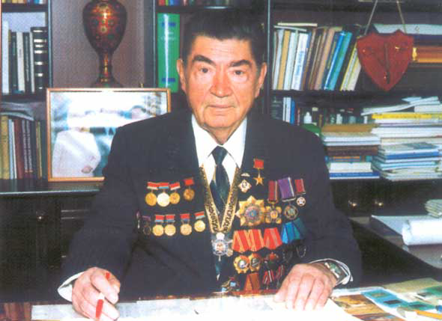
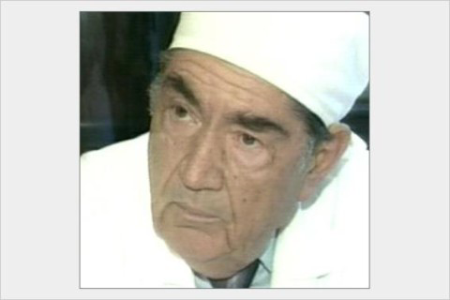
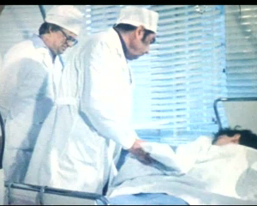
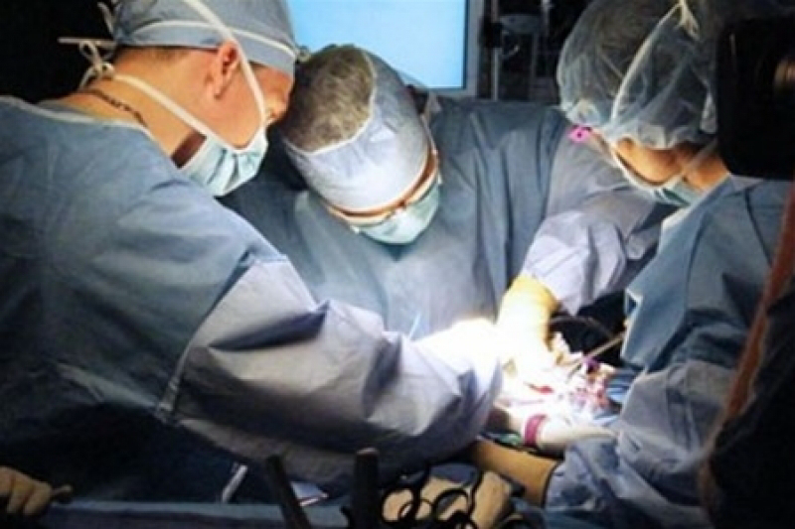

Slide 21
Гра «Пригадай термін»
А | Л | О | П

Slide 22
Продовжи речення
Цей урок змусив мене задуматися…
Наштовхнув мене на роздум…

Slide 23
Успіхів вам!

